Slide 1
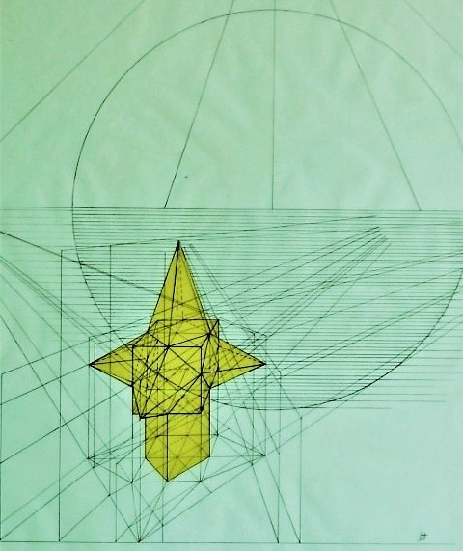
Geometria descrittiva dinamica
Indagine insiemistica sulla doppia proiezione ortogonale di Monge
COMPENETRAZIONE DI SOLIDI DI ROTAZIONE
COMPENETRAZIONE TRA SFERA TANGENTE π₁ E CONO CON ASSE IN POSIZIONE GENERICA
Indice
Il disegno di copertina
è stato eseguito
nell’a. s. 2002/03
da Pomante Silvia
della classe 3°B
dell’ Istituto Statale d’Arte «M. dei Fiori» di Penne
per la materia
«Disegno geometrico e architettonico»
del vecchio ordinamento
Insegnante:
Prof. Elio Fragassi
1
Solidi della composizione
2
Definizione del metodo operativo
3
Applicazione del metodo alla sfera
4
Applicazione del metodo al cono
5
Somma delle operazioni e definizione della curva
6
Sintesi con campitura dinamica dei solidi
7
Evidenziazione della curva di compenetrazione
8
Immagine di sintesi
Per accedere alle pagine
selezionare il numero
Il materiale può essere riprodotto citando la fonte
Autore Prof. Arch. Elio Fragassi

Slide 2
Torna a indice
GEOMETRIA DESCRITTIVA DINAMICA – COMPENETRAZIONE DI SOLIDI DI ROTAZIONE (DATI)
La composizione è costituita dai seguenti solidi di rotazione: sfera e cono circolare
V’’
T₂a
Per definire con maggiore chiarezza i rapporti tra i solidi impostiamo la composizione nella posizione ribaltata mediante il piano a(t₁α; t₂α; (t₂α))
t₂α
C’’
Sfera di centro C (C’; C’’) collocata nello spazio del primo diedro e tangente a π₁
a’’
lt
Cono circolare retto con l’asse
a( a’; a’’; T₁a; T₂a) in posizione generica nello spazio del primo diedro e con la circonferenza di base tangente a π₁
V’
Determiniamo l’immagine della sfera su π₁
C’
Quindi la posizione del cono sempre su π₁
Eseguiamo, ora, il ribaltamento degli elementi geometrici su π₂
(T₂a)
(C’’)
(V’’)
Proiettiamo gli enti geometrici dei solidi su π₂ completando l’immagine della composizione
(t₂α)
(a’’)
t₁α
a’
Immagine della sfera su π₂
Immagine del cono π₂
T₁a

Slide 3
Torna a indice
GEOMETRIA DESCRITTIVA DINAMICA – COMPENETRAZIONE DI SOLIDI DI ROTAZIONE (1)
Per risolvere il problema e definire la curva di compenetrazione immaginiamo di sezionare la composizione con una serie di piani generici, che nella posizione ribaltata, saranno perpendicolari all’asse del cono.
a’’
V’’
T₂a
T₂a
t₂α
b’’
T₂b
Y’’
C’’
I piani sono indicati con β₁, β₂, β₃, ... β₇
e sono compresi tra i punti X(X’;X’’;(X’)) e Y(Y’; Y’’; (Y’)) determinati dall’intersezione tra la proiezione della sfera ribaltata e la generatrice del cono passante per il vertice e il punto di tangenza della base con il piano π₁
a’’
t₂β₁
X’’
lt
b’
V’
a’
Y’
Per esemplificazione sono state identificate le tracce T₁β₁ e T₂β₁ del piano β₁ e la relativa tipologia tramite due rette orizzontali a e b e i rispettivi enti geometrici rappresentativi: tracce e proiezioni
C’
X’
(T₂a)
(X’)
(C’’)
(Y’)
(V’’)
(t₂α)
I suddetti piani sezionando, contemporaneamente, i due solidi conterranno due circonferenze complanari che intersecandosi determinano i punti
della curva di compenetrazione
(a’’)
β₁
t₁α
a’
β₂
t₁β₁
β₃
β₄
β₅
T₁a
β₆
β₇

Slide 4
Torna a indice
GEOMETRIA DESCRITTIVA DINAMICA – COMPENETRAZIONE DI SOLIDI DI ROTAZIONE (2)
t₂α
Per chiarezza grafica e risolutiva sviluppiamo le sezioni con i piani β per i singoli solidi sommandole, poi, per la definizione della curva di compenetrazione.
Per la sfera definiamo le sette circonferenze di sezione di colore verde che, data la posizione, si graficizzano in ellissi
lt
Ellisse piano β₁
Ellisse piano β₂
Ellisse piano β₃
Ellisse piano β₄
(t₂α)
Ellisse piano β₅
Ellisse piano β₆
β₁
Ellisse piano β₇
β₃
β₂
t₁α
β₄
Queste sono le sette sezioni della sfera determinate mediante i piani β₁; β₂; β₃;…β₇
β₅
β₆
β₇

Slide 5
Torna a indice
GEOMETRIA DESCRITTIVA DINAMICA – COMPENETRAZIONE DI SOLIDI DI ROTAZIONE (3)
Passiamo, ora, alla ricerca delle sezioni del cono con gli stessi piani utilizzati per la sfera.
t₂α
Anche in questo caso, essendo il piano
perpendicolare all’asse, otterremo sette circonferenze che, per la posizione del solido, verranno disegnate come ellissi
Ellisse piano β₁
lt
Ellisse piano β₂
Ellisse piano β₃
Ellisse piano β₄
Ellisse piano β₅
Ellisse piano β₆
Ellisse piano β₇
(t₂α)
Queste sono le sette sezioni del cono determinate mediante i piani β₁; β₂; β₃;…β₇
β₁
β₂
β₃
t₁α
β₄
β₅
β₆
β₇

Slide 6
Torna a indice
GEOMETRIA DESCRITTIVA DINAMICA – COMPENETRAZIONE DI SOLIDI DI ROTAZIONE (4)
t₂α
Poiché ogni piano, definito nelle pagine precedenti, contiene contemporaneamente sia l’ellisse del cono che quella della sfera, possiamo sommarle cercando i punti di intersezione tra le due curve.
Y’’
Collegando opportunamente, poi, tutti questi punti si ottiene la curva di compenetrazione tra i due solidi.
lt
lt
X’’
Ellissi piano β₁
Ellissi piano β₂
Ellissi piano β₃
Ellissi piano β₄
Y’
Ellissi piano β₅
Ellissi piano β₆
Ellissi piano β₇
X’
Dopo aver riportato i punti estremi X(X’; X’’) e Y(Y’; Y’’) come definiti nella diapositiva numero 2 collegando i punti si ottengono le due curve di compenetrazione.
(t₂α)
β₁
β₂
β₃
Curva di compenetrazione su π₁
t₁α
β₄
β₅
Curva di compenetrazione su π₂
β₆
β₇

Slide 7
Torna a indice
GEOMETRIA DESCRITTIVA DINAMICA – COMPENETRAZIONE DI SOLIDI DI ROTAZIONE (5)
Rimosse tutte le operazioni e le costruzioni geometriche la composizione si presenta come nelle immagini delle proiezioni poste a fianco
lt
lt
Campitura dinamica del cono
Campitura dinamica della sfera

Slide 8
Torna a indice
GEOMETRIA DESCRITTIVA DINAMICA – COMPENETRAZIONE DI SOLIDI DI ROTAZIONE (6)
Rimuovendo l’immagine del cono si mette in evidenza il risultato della curva di compenetrazione del cono con la sfera
lt
lt
Dissoluzione del cono

Slide 9
Torna a indice
GEOMETRIA DESCRITTIVA DINAMICA – COMPENETRAZIONE DI SOLIDI DI ROTAZIONE (6)
Ed infine, evidenziando solamente la parte in vista la composizione della compenetrazione tra i due solidi si presenta come nell’immagine posta a fianco
lt
lt

Slide 10
Torna a indice
Per maggiore completezza ed approfondimento degli argomenti si può consultare il seguente sito
https://www.eliofragassi.it/

